Slide 1
Dotační příležitosti
I.
jaro

Slide 2
Klíčová slova
Veřejná podpora
Dotace
Subvence
Grant
Podpora de minimis
Národní fond
Státní fondy
Grantové agentury

Slide 3
Lekce
A. Veřejná podpora
B. Nejčastější druhy dotací
C. Zdroje dotací

Slide 4

Dotace
původ slova: latinské sloveso „dare“ – „dávat“ nebo od „dotatio, dotare” = opatřit darem, věnem)
od toho české dotace (darovat, popř. samotný dar)
příděl peněz ústavu, úřadu, korporaci nebo jednotlivcům (Příruční slovník jazyka českého – rozšířená definice)
příděl rozpočtových prostředků (Ekonomická encyklopedie a všeobecná encyklopedie Universum)

Slide 5
A. Veřejná podpora
Může být hrozbou volné hospodářské soutěž
POZOR - podpora poskytnutá v jakékoli formě státem nebo ze státních prostředků, která narušuje nebo může narušit hospodářskou soutěž tím, že zvýhodňuje určité podniky nebo určitá odvětví výroby nebo ovlivňuje obchod mezi členskými státy
Podpora, která splňuje výše uvedená kritéria, je neslučitelná se společným trhem a tedy obecně zakázaná
Výjimka z obecného zákazu poskytování veřejné podpory může být povolena na základě tzv. blokových výjimek nebo na základě rozhodnutí Evropské komise
Legální výjimky: podpory malého rozsahu (de minimis), podpory v režimu obecné blokové výjimky, podpory ve formě vyrovnávacích plateb za výkon služby obecného hospodářského zájmu

Slide 6
Veřejná podpora
Mezi veřejnou podporu se zařazuje: :
přímé poskytování veřejných prostředků (dotace a příspěvky)
daňové úlevy – snížení daní, státní záruky, prodej nemovitostí za nižší než tržní cenu, zvýhodněné úvěry, zvýhodněné nájmy, budování infrastruktury, prominutí cla, prominutí plateb za sociální či zdravotní pojištění, prominutí odvodu za porušení rozpočtové kázně a prominutí penále, kapitalizace pohledávek či kapitálové injekce.
Nejčastější formou převod (transfer) veřejných finančních prostředků, jako dotace, příspěvky, granty a subvence.

Slide 7
EU
Regionální podpora
Jedna z nejvýznamnějších kategorií veřejné podpory
Určena pro investice v méně rozvinutých regionech, které mají méně než 75 % průměru HDP v Evropské unii
Intenzita podpory je předepsána mapou regionální podpory, která pro ČR stanoví intenzitu 25 % způsobilých nákladů ve všech regionech NUTS II s výjimkou Prahy. V Praze nelze poskytovat regionální podporu.
https://www.europarl.europa.eu/factsheets/cs/sheet/99/spolecna-klasifikace-uzemnich-statistickych-jednotek
Klasifikace NUTS

Slide 8
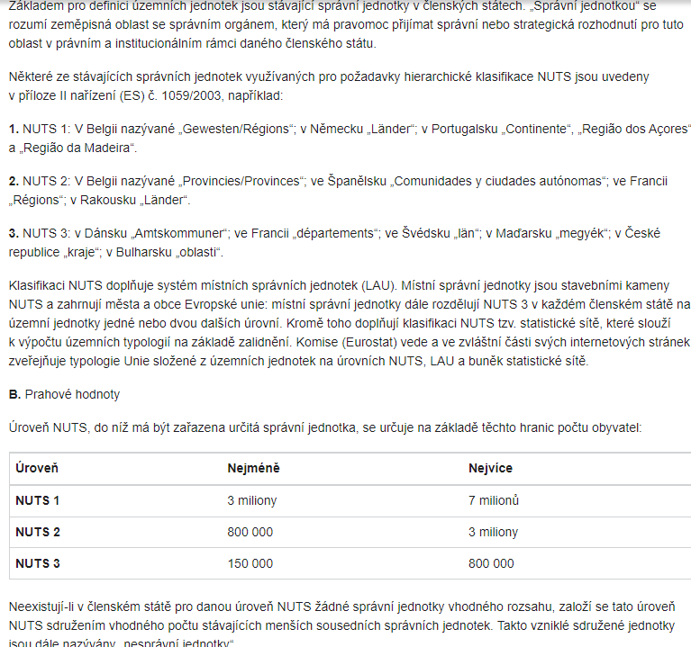

Slide 9

B. Nejčastější formy dotací
.

Slide 10
EU
Informace o poskytování veřejné podpory
Veřejná podpora – obecně zakázána; výjimka Nařízení Komise EU
Základní zásadou unijního práva je spravedlnost vyjádřená zejména principy neutrality a proporcionality
Důraz na rovné podmínky na trhu a férovou hospodářskou soutěž v rámci jednotného vnitřního trhu
Zakotvení zásad do Smlouva o fungování EU, Hlava VII. Veřejná podpora v jakékoliv formě jednoznačně může býti hrozbou volné hospodářské soutěže, a je proto podrobněji upravena v oddílu 2 SFEU, zásadní články 107 až 109, přičemž zásadním je článek 107 odst. 1. (právo je velmi obecné)
U podpory je nutné zkoumat:
Podpora zvýhodňuje určité podniky nebo určitá odvětví podnikání a je selektivní
Je ovlivněn obchod mezi členskými státy
Je narušena nebo hrozí narušení hospodářské soutěže.
Nepřehlednost, mnoho výjimek
V národních právních systémech subjekty práva často chápou na různých úrovních odlišně – silná pojmová nejednotnost. Tzv. pojmová nekonzistentnost, nešvar české legislativy – nejasný, zmatečný výklad nebo komplikované dovozování obsahu jednotlivých pojmů.

Slide 11
Podpora de minimis
podpora malého rozsahu
podpora malých a středních podniků, veřejnou podporu na zaměstnanost, vzdělávání, regionální rozvoj aj.
vzhledem k nízké částce nenaplňuje některé znaky definice veřejné podpory: neovlivňuje obchod a nenarušuje hospodářskou soutěž
často není brána jako veřejná podpora
upravena zákonem a nařízením Komise EU (č. 1407/2013, o použití článků 107 a 108 Smlouvy o fungování EU)
výše limitu de minimis se vztahuje k subjektu a rozhodnému období – tj. ke třem po sobě následujícím účetním obdobím stanovených příjemcem podpory dle zákona o účetnictví (současné a dvě předcházející)
Blokovými výjimkami jsou nařízení upravující veřejnou podporu určenou malým a středním podnikům, veřejnou podporu na zaměstnanost, veřejnou podporu na vzdělávání, regionální rozvoj aj.

Slide 12
Podpora de minimis
Jednomu podnikateli nesmí být za jakákoliv tři po sobě jdoucí zdaňovací období poskytnuta podpora přesahující v součtu částku 200 000 EUR, v případě podpory podnikatele podnikajícího v odvětví silniční dopravy 100 000 EUR. Přihlíží se rovněž k podporám de minimis získaným podnikateli spojenými s příjemcem
Centrální registr podpor de minimis (RDM)
https://uohs.gov.cz/cs/hospodarska-soutez/zakazane-dohody/dohody-de-minimis.html
https://uohs.gov.cz/cs/vyhledavani.html?search=de+minimis+2024
CzechInvest
agentura pro podporu, podnikání a investice
důležitá zejména při poskytování finančních prostředků ze zdrojů EU
Pozn.: Příklady poskytování podpory de minimis v ČR
podpora finanční úřady - odpouštění penále, některých sankcí a odvodů nebo také správy sociálního zabezpečení – odpouštění tění penále a dalších sankcí a odvodů aj.

Slide 13
Přímý převod finančních prostředků
I. Dotace
II. Subvence
III. Příspěvky
IV. Granty
Charakteristickým rysem všech uvedených druhů veřejné podpory je jejich nenárokovost.
Pokud se uzavírá smlouva o uvedené veřejné podpoře, má charakter veřejnoprávní smlouvy.
Rozdělení je důležité zejména v daňových/účetních oblastech poskytovatelů, ale i příjemců této formy veřejné podpory.

Slide 14
I. Dotace
poskytnutí finančních prostředků
nenávratná finanční podpora obvykle z veřejných zdrojů
peněžitý dar (např. od státu, územně správního celku aj. )
na dotaci není právní nárok (podle § 2 o RP), nestanoví-li právní předpis jinak

Slide 15
Dotace a program - vymezení
Definice, vymezení – různé
Příklady:
Zákon č. 218/2000 Sb., o rozpočtových pravidlech územních celků, § 3 Pojmy
Pro účely tohoto zákona se rozumí
a) dotací peněžní prostředky státního rozpočtu, státních finančních aktiv nebo Národního fondu poskytnuté právnickým nebo fyzickým osobám na stanovený účel,
Vyhláška č. 504/2002 Sb., o účetnictví, § 27 , kterou se provádějí některá ustanovení zákona č. 563/1991 Sb., o účetnictví
Za dotaci považují bezúplatná plnění přímo nebo zprostředkovaně poskytnutá podle zvláštních právních předpisů ze státního rozpočtu, státních finančních aktiv, Národního fondu, ze státních fondů, z rozpočtů územních samosprávných celků na stanovený účel.
Zákon č. 218/2000 Sb., o rozpočtových pravidlech, § 12
Programem se pak rozumí soubor věcných, časových a finančních podmínek konkrétních akcí na pořízení nebo technické zhodnocení hmotného a nehmotného dlouhodobého majetku, s výjimkou drobného hmotného a nehmotného dlouhodobého majetku.

Slide 16
Příklady dělení dotací
Programové
Individuální
Mimořádné
Podle nároku na vlastní prostředky
dotace se spoluúčastí (podíl příjemce na celkově vynaložené částce)
bez spoluúčasti
Podle účelu
účelové (svázány s konkrétní aktivitou)
neúčelové - obecné (všeobecné; nemají konkrétně vymezené podmínky užití)
Podle výše dotace
částka je předem známa
dotace závislé na výkonu
Podle nároku na přidělení
nárokové (spojeny s výkonem určité veřejné služby)
nenárokové (příjemce se musí aktivně ucházet)
Podle financování výdajů
běžné
kapitálové (financování jednorázových investičních akcí)
Nebo-li
neinvestiční
investiční
podle nároků na disponibilní prostředky
poskytnuté formou otevření čerpacího limitu u banky
poskytnuté po realizaci projektu

Slide 17
II. Subvence
Latinsky „sub-venire“ - přijít na pomoc, pomáhat
Systematická hmotná podpora nebo výpomoc z veřejných prostředků.
Vždy účelově vázána
Smyslem je podpora veřejně prospěšné činnosti
Nepoužívá se pro veřejné výdaje na školství, zdravotnictví, obranu, sociální pomoc apod., kde se z veřejných prostředků hradí většina nákladů.
Legislativně neukotvený pojem, chápán zpravidla jako účelově vázaný převod finančních prostředků. V právním systému ČR má tedy stejný význam jako dotace.
Někdy problémové označení – subvence do zemědělství, energetiky (zvýhodnění některých)

Slide 18
III. Příspěvek
Legislativně není zcela definovaný pojem
Význam vyplývá ze zákona o rozpočtových pravidlech
Jedná se podobně jako dotace o účelově vázanou částku
Účelovost přitom často bývá šířeji definována jako úhrada provozních nákladů

Slide 19
IV. Grant
slovo přejaté z legislativy EU, pochází z angličtiny
obsahově shodný s pojmem dotace, tedy účelově vázanou finanční podporou, účelový prostředek
na rozdíl od dotace, o kterou žádá potenciální příjemce s konkrétním záměrem, je u grantu účel stanoven poskytovatelem dotace
uchazeči soutěží o získání grantu
mezi poskytovatele grantů patří např. nadace, nadační fondy, orgány veřejné správy, akademické a vědecké instituce
typický je grant prostředkem na podporu vědy, výzkumu a kultury, např. zákon o podpoře výzkumu, vývoje a inovací
účelová dotace jednotlivci nebo organizaci na speciální účel
příjemcem může být jak fyzická, tak právnická osoba
forma stipendia udělovaného zpravidla vědeckému pracovišti nebo kolektivu na řešení určitého výzkumného záměru
projekt, který získal grantovou podporu

Slide 20
C. Zdroje dotací
mimostátní zdroje (především EU, Norské fondy).
státní fondy – součást státních institucí (Státní fond rozvoje bydlení, Státní fond životního prostředí, Státní fond kultury, Státní fond tržní regulace……)
státní rozpočet (dotace schválené rozpočtovým zákonem a dotace z kapitoly Všeobecná pokladní správa)
rezortní kapitoly (převedené z ministerstev na kraje)
územní samosprávné celky (kraje, obce)

Slide 21
Dotace ze strukturálních fondů a investičních fondů
Fondy EU – rozdělení finančních prostředků EU
Programové období
Aktuálně: 2021-2027
Na národní úrovni se k naplňování cílů využívá rozdělováni do Operačních programů
Strukturální fondy, například
- Evropský sociální fond (ESF) – zaměstnanost a lidské zdroje (rozvoj ekonomiky, infrastruktury, ŽP, turismu, kulturní dědictví aj.)
Evropský fond pro regionální rozvoj (ERDF)
https://tvorimevropu.cz/ja-a-eu/prehled-fondu/strukturalni-fondy/

Slide 22
Veřejné fondy
Charakteristické znaky fondu:
  Právní subjektivita navázána na určitý majetek
  Konkrétní příjmy
  Konglomerát veřejného majetku
  Účel
Kategorie Veřejných fondů
Veřejné fondy v širším smyslu
Státní rozpočet, územní rozpočty, rozpočty komor
Veřejné fondy v užším slova smyslu
Státní fondy
Národní fond
Účelové fondy územních samosprávných celků
Netržní fondy (zajišťování sociálního pojištění)
Zajišťovací fondy (pojišťovací fondy, finanční rezervy pro činnosti s vyšší mírou rizik)

Slide 23
Národní fond
Peněžní prostředky, které má ČR k realizaci a spolufinancování z rozpočtu EU (s výjimkou podpory pro rozvoj venkova)
Účet vede MF ČR

Slide 24
Národní dotační tituly
Každé ministerstvo vyhlašuje v průběhu roku speciálně zaměřené dotačních titulů
Cca 300 dotačních titulů ročně
Vyhodnocování jednotlivých programů a přístup ministerstev, jakožto poskytovatelů, by měl být stejný, příp. obdobný

Slide 25
Státní rozpočet
Státní rozpočet České republiky má formu zákona, který je každoročně schvalován Poslaneckou sněmovnou. Spravuje MF.
Z veřejných prostředků
Složka výdajů státního rozpočtu
Na peněžní prostředky státního rozpočtu není právní nárok, nestanoví-li zvláštní právní předpis jinak.
Dotace poskytované z rozpočtu Evropské unie tvoří i část jeho příjmů
MF ČR dohlíží na čerpání dotací ze SR
monitoring a transparentnost zajišťoval CEDR (Centrální evidenci dotací z rozpočtu), pak RdE, nyní Hlídač státu

Slide 26
Státní fondy
Každý státní fond se zřizuje zákonem
Příklady
Státní fond životního prostředí ČR
Státní fond kultury ČR
Státní fond dopravní infrastruktury (SFDI)
Státní fond rozvoje bydlení
Státní zemědělský intervenční fond
Státní fond kinematografie

Slide 27
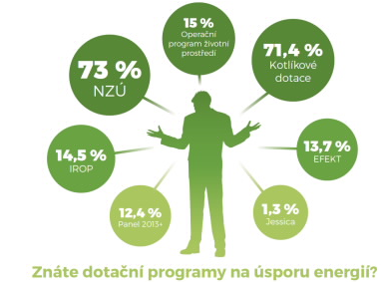
Příklady zdrojů dotací
Různé programy
Programů na energeticky úsporné renovace je ale v Česku celkem osm, řízených třemi ministerstvy.
Z průzkumu Sdružení EPS ČR VYPLÝVÁ:
Dotační program Nová zelená úsporám (NZÚ) na zateplení rodinných domů či tzv. kotlíkové dotace na výměnu zastaralých kotlů zná alespoň 7 Čechů z 10.
O dalších i podobných pobídkách zaměřených na energetické úspory však slyšelo méně než 15 % lidí.
Také z těchto programů lze přitom čerpat miliardy korun na energeticky úsporné renovace budov, primárně na zateplování. K němu přistoupilo již 56 % obyvatel Česka a dalších 29 % ho plánuje v horizontu 5 – 10 let.

Slide 28
Grantové agentury
Podporují různé vědecké, kulturní, vzdělávací a obecně prospěšné projekty
Grantová agentura České republiky (GA ČR)
státní instituce, organizační složka státu
standardní grantové projekty, juniorské projekty, postdoktorandské projekty, mezinárodné grantové projekty - bilaterální projekty, základní výzkum
Grantová agentura Karlova univerzity (GA UK)
- pro mladé vědce, základní výzkum
Technologická agentura České republiky (TA ČR)

Slide 29
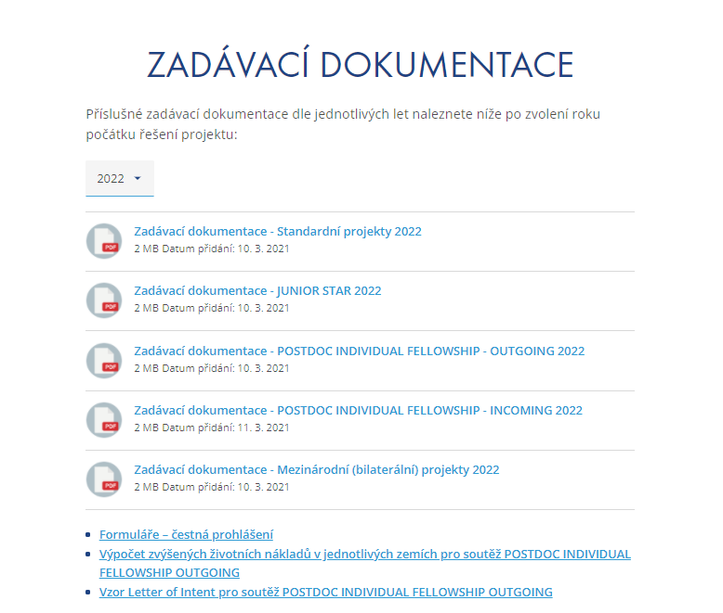
GAČR
.

Slide 30
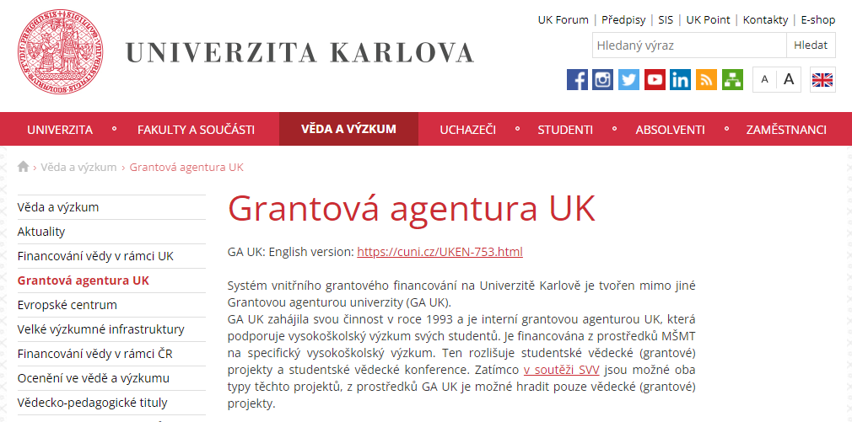
GA UK
.

Slide 31
Česká rozvojová agentura
Vládní agentura založená při MZV ČR
Dotace na projekty zahraniční rozvojové spolupráce pro nestátní neziskové organizace
Prioritní partnerské země: Bosna a Hercegovina, Etiopie, Gruzie, Kambodža, Moldavsko, Zambie, Ukrajina, Palestina

Slide 32
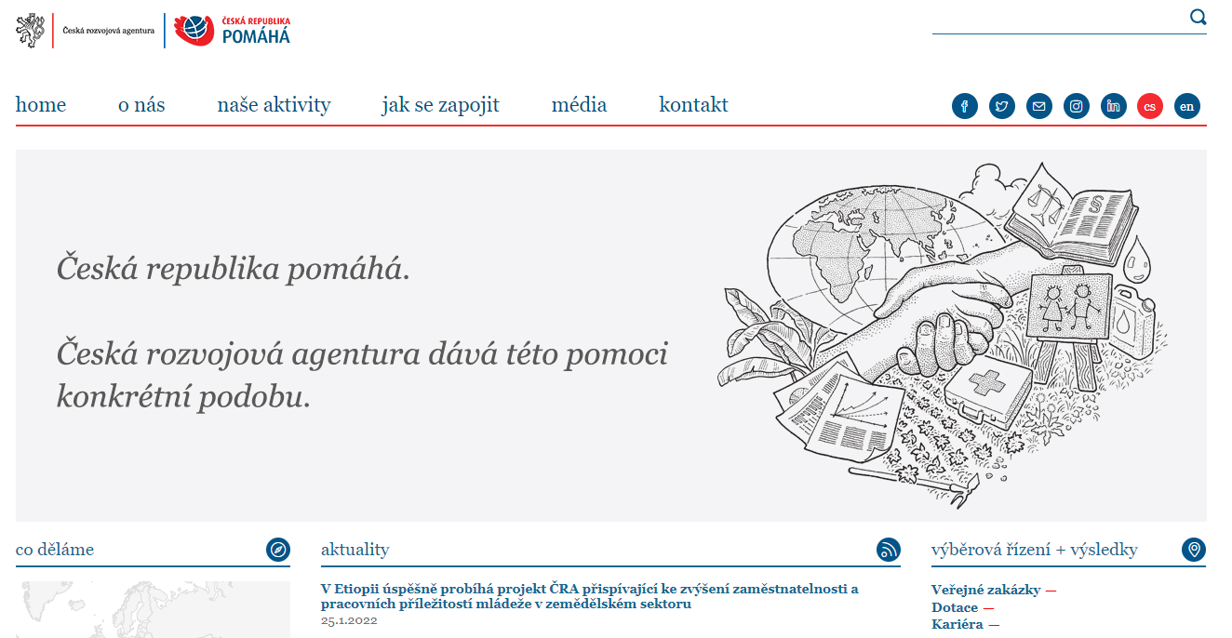
.

Slide 33

Slovníček pojmů
Manuály, metodiky a další dokumenty

Slide 34

D. Různé
Dotace od soukromého subjektu
Fundraising
Názory na dotace
.

Slide 35
Dotace od soukromého subjektu
pomoc od soukromého subjektu
sponzorský příspěvek, charita
podpora převážně neziskové akce, osoby nebo organizace formou finančního příspěvku případně nefinanční podpory.
především jde o zviditelnění
nejvíce sport, vědy, výzkum, kultura, charitativní oblasti. Jméno sponzora v názvu akce - časté
Mecenáš – osoba, která podporuje jiné osoby, projekty a akce ze svého osobního, již zdaněného jmění.
Poznámka:
zvláštní oblast sponzorství politických stran – hrozba korupce

Slide 36
Fundraising
u neziskových organizací
„získávání zdrojů, pěstování zdrojů“
získání finančních nebo jiných prostředků na obecně prospěšnou činnost
získání nejen finance, ale také kontakty, věcné dary apod.
benefiční akce
organizace získá podporu a donátor pocit uspokojení nebo uznání
styl: „Nedostanete, oč nepožádáte“
https://fundraising.cz/

Slide 37
FORMY FUNDRAISINGU
Fundraising individuální
finanční prostředky
dar (peněžitý nebo věcný)
veřejná sbírka
loterie
dobročinná aukce
DMS (dárcovská SMS)
Firemní fundraising - oslovování podniků a firem
darů (peněžitý nebo věcný)
financí z dobročinné aukce
reklamy
propagace
zapůjčení prostor či techniky
zapůjčení pracovníků (např. pro pomoc s účetnictvím, přípravou strategického plánu, s využitím marketingu pro rozvoj činnost)
Fundraising od státních donátorů – prostředky formou projektů statní správy a místní samosprávy
Nadace, nadační fondy – prostředky získávané formou projektů, nadační příspěvek/grant, dotace

Slide 38
Příklady získávání informací o dotacích
Státní zemědělský intervenční fond https://www.szif.cz
Průvodce světem finančních podpor https://www.edotace.cz
Informační servis pro podniky a veřejný sektor https://www.dotaceonline.cz
Rozvoj obcí https://www.rozvojobci.cz/news/klasifikace-dotaci1/

Slide 39
Názory odmítající dotace
Jak fungují dotace
Jindřich Pilc (Svobodní), in Parlamentní listy (medium šířící dezinformaci?)
Postavíte „kongresové centrum případně „školící středisko“ s velkým podílem peněž daňových poplatníků, v rámci dotačního programu s názvem řekněme třeba „vzdělávání“, to zní přeci ušlechtile. Vyčkáte pět let „udržitelnosti“ s provozem dle dotačních podmínek a po pěti letech: Kouzlo! Máte soukromý hotel.
A tak podobně to funguje v různých oblastech a točí se v tom obrovské peníze. Naprosto dokonalé okrádání lidí a zcela legálně.
Jelikož se v tom točí takové peníze, tak je velmi silný zájem na tom, aby to tak pokračovalo, a proto se lobbistické skupiny na tomto systému profitující snaží přesvědčovat veřejnost, že je to tak pro všechny výhodné, dávat své peníze státu, potažmo EU, které za tyto peníze budou páchat všeobecné dotované trvale udržitelné dobro.
Neprofitují pouze příjemci dotací, ti pouze využili systém, profitují také a možná především přerozdělovači, kteří tento systém rozjeli a udržují v chodu. A samozřejmě peníze při přesvědčování pomáhají, mediální kampaň ovlivňující veřejnost něco stojí. A nejlepší na tom je, že je to přesvědčovací kampaň opět za peníze daňových poplatníků. Naprosto dokonalé.

